Slide 1
OTOPARK OTOMASYONU
Programlama Dilleri Projesi
Hilal Koçan
1800003118

Slide 2

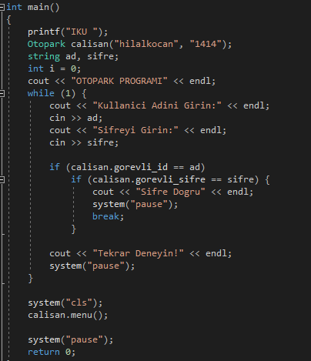
Programa gırıs yapmak
Çalışan olarak sistemde tanımlanan kullanıcı adı ve şifre ile programa giriş yapılır.
If döngüsü ile belirlenen şifre ve kullanıcı adının uyumlu olup olmadığı kontrol edilir.
Eğer uyumlu çıkmaz ise bizden tekrar denememiz istenecektir.
Doğru giriş yapıldığında class otopark kısmında bulunan calisan nesnesinin menü() fonksiyonu çağırılıyor. Yani menü ekrana geliyor.

Slide 3
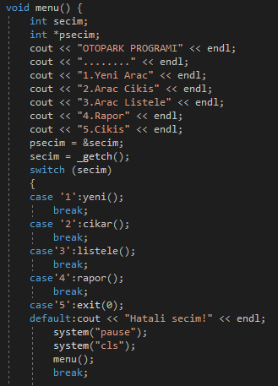
Menu ekranının gelmesı
Açılan menü ekranında yapabileceğimiz işlemleri görürüz.
1. case etkin olursa yeni araç girişi
2. case etkin olursa içeride bulunan aracın çıkış işlemi
3. case etkin olursa içeride bulunan araçların listelenmiş hali
4 . case etkin olursa gelir gösteren rapor ekranı
5 . case etkin olursa sistemden çıkış.
Başka seçim yapılmaya kalkılırsa hatalı seçim yazısını görürüz ve menüde seçim şansımız devam eder.

Slide 4
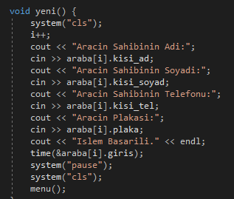
Menü ısLEMLERı
1. yeni seçeneği seçilirse 1. case etkin olur.
Bizden araç ve kişiye dair bilgiler istenir.
Bilgiler girildikten sonra araç plakası ile sisteme kayıt edilmiş olur.
Alt kısımda bulunan time() ile şimdiki zaman giriş zamanı olarak atanıyor. Bu aracın kaldığı süreyi hesaplarken kullanılıyor.
Aynı şekilde girilen her araç bilgisi dizideki bir sonraki elemana atanıyor.

Slide 5
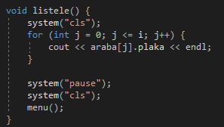
3. listele seçeneği seçilirse 3. case etkin hale gelir.
İçerde bulunan araçların plakalarıyla listelenmiş hali burada ekrana yazdırılır.
Burada plaka stringi for döngüsü ile ekrana yazdırılır.

Slide 6
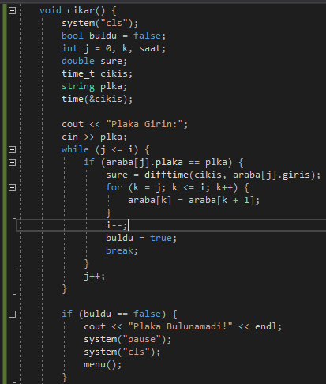
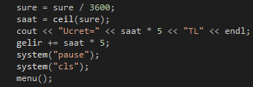
2. cikar seçeneği seçilirse 2. case etkin hale gelir.
Klavyeden girilen plaka neşen dizisinde aranıyor. Bulduğu dizinin bir sonraki eleman onun üzerine yazılıyor. Bu mantıkla aranan eleman silinmiş oluyor.
sure = difftime(cikis,araba[j].giriş)
işlemi arabanın otoparkta kaldığı süreyi hesaplar. Burada ilk yazılan cikis zaman değişkeni, cikar() fonksiyonu yapıldığındaki zamanı tutar ve sonuç saniye cinsinden verilir.
Otopark ücreti saat başı 5 TL , sure/3600 ile aracın kaç saat kaldığı yazılı olan sure değişkenine verilir. ceil() fonksiyonuyla ise saat olarak belirlenir. Buradan sonra ortaya çıkan saat belirlenmiş olan ücret ile çarpıldığında araçtan elde edilecek gelir ekrana yazılır.
Araç çıkaroldıktan sonra listeleme ekranına geri dönecek olursak aracın çıkmış olduğunu ve bir sonraki elemanın onun yerine yazdırılmış olduğunu görebiliriz.

Slide 7
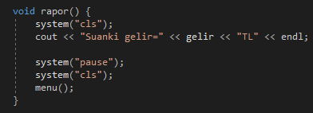
4. rapor seçeneği seçilirse 4. case etkin hale gelir.
Burada toplam gelir ekrana yazılır.
İstersek menüye geri dönebiliriz.
5. cıkıs seçeneği seçilip 5. case etkin hale gelirse ise sistemden çıkış yapılır.

